Slide 1

Lixeira automática
Ana Gabriella
Dafny
Eduarda
Larissa
Nathalia
Thiago

Slide 2
Objetivo do projeto:
Produzir uma lixeira automática capaz de detectar a quantidade de lixo presente, e avisar por meio de onda sonora em um painel, por luzinhas quando está cheia.
PÚBLICO-ALVO:
Estudantes e funcionários da rede SESI-SENAI.

Slide 3
Apresentação da Empresa:
Somos alunos do SESI-SENAI, cursando o técnico de Desenvolvimento de Sistemas, este holograma foi desenvolvido por Ana Gabriella Cardoso, Eduarda Ribeiro, Dafny Gomes, Larissa Lima, Nathália Figueiredo e Thiago Martins.
Requisitos do Projeto:
Funcionais: possuir uma placa Arduino, ter uma lixeira, programação, luz
Não-Funcionais: Decoração, tamanho do sensor.

Slide 4
Exigências Legais ou Restrições:
Infraestrutura Linux com node-red, seguir o passo a passo para não ter problemas com o resultado do projeto.
Orçamento:
7 horas em 1 dia.
Prazo:
3 meses.

Slide 5
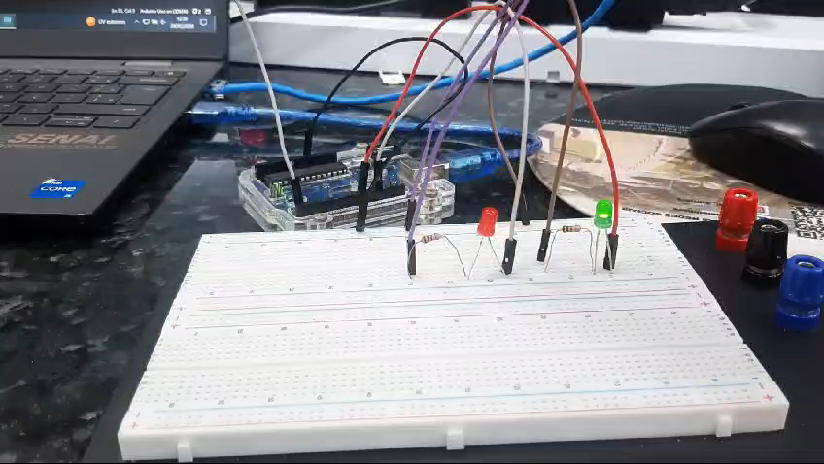
Vídeo do resultado:

